Slide 1
Sog’liqni saqlash vazirligi Toshkent farmatsevtika instituti farmakognoziya kafedrasi farmatsevtik botanika fanidan mustaqil ish

Slide 2
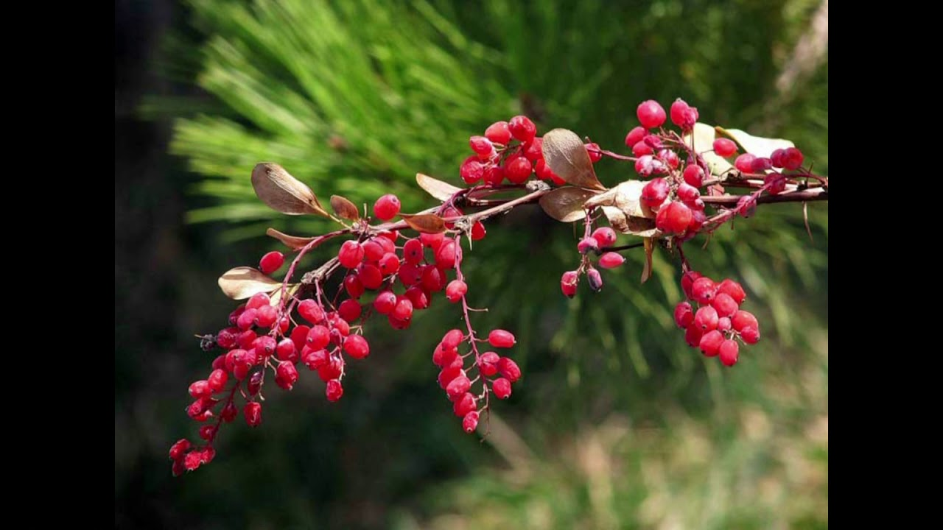
Mavzu: qutblanish, yuksak o’simliklARNI VEGETATIV ORGANLARI: ILDIZ, POYA , BARG
Reja:
O’simliklarda qutblanish qonuniyati
Vegetativ organlar: ILDIZ, poya va barg
haqida umumiy ma’lumot

Slide 3
QUTBLANISH qonuniyati
Qutblanish. Qutblilik vegetativ organlar tuzilishining asosiy qonuniyatlaridan biri. Qutblilikning mohiyati shundaki, o‘simlik novdasining yuqori hamda pastki uchlarining fiziologik va morfologik jihatdan farq qilishidir. Qutblilik xususiyatini bog‘dorchilik va o‘rmonchilik ishida ko‘p uchratish mumkin. Masalan, o‘simlik qalamchalari erga ekilayotganda qalamcha yuqorigi uchi bilan emas, balki pastki uchi bilan o‘tkaziladi. 96 O‘simliklarning yuqorigi uchi bilan pastki uchi o‘rtasidagi morfologik, anatomik, fiziologik farqi qutblanish deb ataladi. Bu qutblilik bog‘dorchilik, o‘rmonchilikda zarurligini hisobga olib yerga ekilayotgan qalamcha yuqorigi uchi bilan emas, balki pastki uchi bilan o‘tkaziladi.

Slide 4
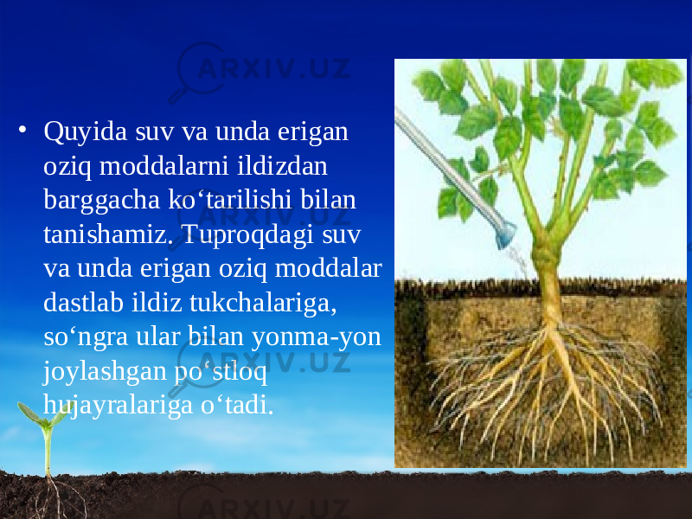
ILDIZ
Ildiz yuksak o‘simliklarning asosiy vegetativ organlaridan biri bo‘lib, o‘simlik organlarida juda xilma – xil vazifalarni bajaradi. Bu vegetativ organ evolutsion taraqqiyot davrida ildizpoya va bargdan keyin paydobo‘lgan, shuning uchun suvo‘tlar, zamburug‘lar, moxlarda ildiz bo‘lmaydi. Ularda ildiz o‘rnida bir yoki ko‘p hujayrali tuklar mavjud 99 bo‘lib, ular rizoidlar deyiladi. Rizoidlar ildiz vazifasini bajaradi. Ildiz organ sifatida avvalo qirqquloqdoshlarda paydo bo‘lgan, lekin suvda o‘sadigan salviniya qirqqulog‘ida ildiz vazifasini qiyofasini o‘zgartirgan barglar bajaradi. Ildiz poyadan barg kurtagining yo‘qligi, ammo ichki (apikal) meristemasida ildiz qini mavjudligi bilan farqlanadi. Ildizdagi bir hujayrali tukchalar orqali suv va suvda erigan mineral moddalar so‘rilib,o‘simlik tanasiga o‘tkaziladi. Ildiz quyidagi mexanik va fiziologik vazifalarni bajaradi: 1.Ildiz o‘simlik tanasini tuproqda mustahkam tutib turadi, uni tik o‘sishini hamda poyani o‘zidan yuqoriga qaratib turishini ta’minlaydi. 2. Ildizlarda ayrim moddalar (aminokislotalar, gormonlar, alkaloidlar) sintezlanib, o‘simlik tanasiga o‘tkaziladi. 3. Ildiz tuproqdan suv va unda erigan mineral moddalarni shimib oladi. 4. Ildizda oziq moddalar to‘planadi (sholg‘om, sabzi, turp). 5. O‘simlik ildizlari tuproqdagi mayda organizmlar bilan aloqada bo‘ladi. Ayrim ildizlar (gilos, olma, kakra kabi o‘simlik ildizlari) vegetativ ko‘payish organi hisoblanad

Slide 5
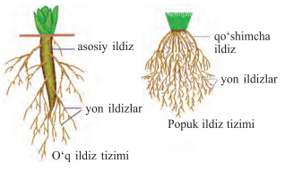
    Ildizlar kelib chiqishiga ko‘ra asosiy, yon va qo‘shimcha ildizlarga bo‘linadi (26-rasm). Asosiy ildizlar murtak ildizchasidan hosil bo‘ladi va tik holatda joylashadi, o‘sib rivojlangan sari, asta sekin erga chuqur kirib boradi. Yon ildizlar endogen ravishda peritsikldan paydo bo‘lib, akropetal (uchiga tomon) o‘sadi va shoxlanib ikkinchi, uchinchi tartib va hokazo ildizlarni hosil qiladi. Bir yillik sabzavot ko‘chatlarni pikirovka qilishda (urug‘dan chiqqan urug‘ ko‘chatlarni qayta ko‘chirib siyraklatib o‘tkazilganda) ularning asosiy ildizining uchi chilpib tashlanadi, natijada yon ildizlari avj olib rivojlanadi. Chunki yerning yuza qismida oziq 100 . 26 расм.Ildizlar A- ipsimonildiz, Б- urchiqsimonildiz, Вildizmeva, Г- oqildiz, Д- popukildiz moddalar ko‘p bo‘ladi. Asosan ildiz va birinchi tartib yon ildizlar tuproqda pastga qarab geotropizm asosida tik o‘sadi, 2-3- tartib yon ildizlar geotropizm qonuniga bo‘ysunmaydi, ular pastga, yonga yoki yuqoriga qarab o‘sadi. Yon ildizlarning asosiy o‘q ildizda tartib bilan qator bo‘lib joylashish hodisasini ortostix deyiladi. Qo‘shimcha ildizlar o‘simlik poyasidan, bargidan, ba’zan ularning qarigan ildizlaridan ham paydo bo‘lishi mumkin. O‘simliklar yer ustki organlarining biror qismi qumga yoki tuproqqa tegib qolsa, u erda issiqlik va nam yetarli bo‘lsa, qo‘shimcha ildizlar shakllanadi.

Slide 6
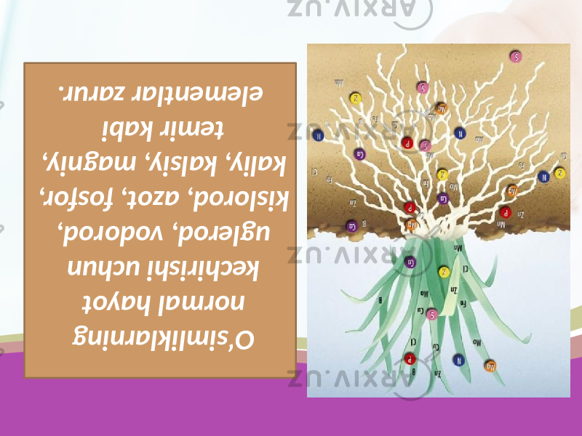
Ildizlar tashqi ko‘rinishi jihatdan bir-biridan farq qiladi. Ikki pallali o‘simliklarda asosiy ildiz baquvvat bo‘lib, yon ildizlardan ajralib turadi va u tik yunalishda tuproqqa kirib boradi, bunday ildiz o‘q ildiz deb ataladi. Yantoq, kakra o‘simliklarining o‘q ildizi tuproqqa 15—20 metrgacha kirib boradi. Madaniy o‘simliklar ko‘chat qilib ekilganda ildiz uchidagi hosil qiluvchi to‘qimalar uzilib qoladi. Shunga ko‘ra o‘q ildizning uchi chilpib tashlansa, hosildorlik oshadi. Chunki bunda yon ildizlar o‘sib, ko‘proq yotiq ildizlar joylashadi va tuproqdagi mineral moddalardan o‘simlik rivojlanishida ko‘proq foydalanishga imkoniyat vujudga keladi. Popuk ildizli sistemada asosiy ildiz o‘sishdan to‘xtasa yoki shikastlansa, poyaning asosidan bir xil uzunlikdagi bir qancha qo‘shimcha ildizlar shakllanib, ular popuk holatda joylashadi. Bunga g‘alladoshlar oilasiga mansub o‘simliklardan arpa, bug‘doy va suli misol bo‘la oladi.
Ildiz uchi ildiz qini (yoki g‘ilofi) bilan qoplangan bo‘lib, apikal meristemani muhofaza qilish vazifasini bajaradi. Ildiz qinini tashkil etuvchi hujayralar o‘zidan shilimshiq modda ishlab chiqaradi. Bu esa tuproq zarrachalarini ildiz va ildiz tukchalarga yaxshiroq yondashishini, tuproqda ildizning oson harakatlanishini ta’minlaydi. Ildiz g‘ilofi har xil o‘simliklarda turlicha hosil bo‘ladi. Ildiz qinini tashkil etuvchi hujayralar tirik bo‘lib, ular bir pallali o‘simliklarda urug‘ murtagidagi alohida hujayralardan hosil bo‘ladi. Ikki pallalilar bilan ochiq urug‘li o‘simliklarda esa ildiz qini uchki meristemadan hosil bo‘ladi.

Slide 7
POYA
Poya o‘simliklarning asosiy vegetativ organi bo‘lib, tashqi ko‘rinishi nihoyatda xilma-xil. Poyaning asosiy vazifasi o‘simlik shox-shabbasini tutib turish, suvda va unda erigan mineral moddalarni ildizdan bargga etkazib berish, fotosintez mahsuloti bo‘lgan organik moddalarni bargdan ildizga o‘tkazishdan iborat. Ba’zi o‘simliklarda poya suv saqlovchi, oziq moddalar to‘plovchi ombor sifatida, nafas oluvchi va vegetative ko‘payish organi sifatida ham hizmat qiladi. Poya meristema to‘qimalari bo‘lgan, apikal hamda interkolar meristemalari hisobiga o‘sib rivojlanadi. Poya bo‘g‘im, bo‘g‘im oraliqlari, barg va kurtaklari bo‘lishi bilan ildizdan farq qiladi. Poya urug‘ murtakdagi poyachaning rivojlanishidan hosil bo‘ladi. Urug‘ unib chiqqach, dastlab ildiz, so‘ngra poya unib, meristema hujayralarning bo‘linishi va yiriklashuvi hisobiga o‘sadi.
Ba’zi bargsiz o‘simliklarni, jumladan saksoul o‘simligining poyasi 116 fotosintez jarayonida ishtirok etadi. Urug‘ murtakdan chiqqan poya asosiy poya bo‘lib, undan ikkilamchi, uchlamchi va hokazo poyalar o‘sib chiqadi. O‘simliklarning poyasining shakli va uzun-qisqaligi juda xilma-xil bo‘ladi. Poyalar silindrsimon, silindrsimon bo‘g‘imli (bug‘doy, arpa, makkajo‘xori), uch qirrali (kartoshka, qiyoqo‘t, salomaleykum), to‘rt qirrali (rayhon, yalpiz), ko‘p qirrali (nasha, kaktus, valeriana) bo‘ladi
Poyalar o‘sishiga qarab turlicha bo‘ladi, masalan tik o‘suvchi (bug‘doy, g‘o‘za, terak, olma), chirmashuvchi ( ko‘k gulli pechak, qulmoq, quypechak), osilib o‘suvchi (mosh, tok), sudralib o‘suvchi (qovun, tarvuz, bodring), yotib o‘suvchi (qulupnay), ko‘tarilib o‘suvchi (shuvoq, shura), o‘rmalab o‘suvchi (ayiqtovon, sebarga) poyalar. G‘alladoshlar oilasiga mansub o‘simliklar poyasining ichi bo‘sh bo‘lib, somon poya deb ataladi va unga arpa, bug‘doy poyasi misol bo‘ladi. Asosan poyalarning ichi to‘liq bo‘ladi. Bunga tol, terak, olma, o‘rik o‘simliklari poyalari kiradi. Poyaning tuzilishi va hayotining uzun-qisqaligiga qarab gulli o‘simliklar: daraxt, buta, chala buta va o‘t o‘simliklarga bo‘linadi.

Slide 8
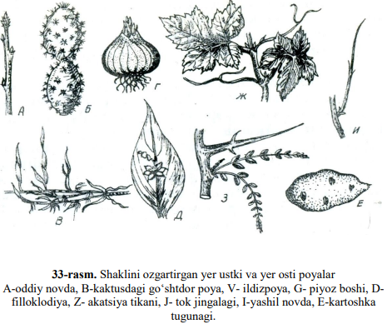

Ildizpoya- ularning tashqi belgisi ildizga o‘xshaganligidan ildizpoya deb
ataladi. Ildizpoya yerostki novdadir. Ulardagi reduksiyalashgan barglar rangsiz
tangachalar ko‘rinishida bo‘ladi. Bundan tashqari ildizpoyalarda ham
bo‘g‘imlar va bo‘g‘im oraliqlari bor. Ularda ildiz g‘ilofi bo‘lmaydi va uchi
uchki kurtak bilan tugallanadi. Ildizpoyalarning asosiy vazifasi qishki oziq
moddalar to‘plash va vegetativ ko‘payishdan iborat. Gulsapsar, marvaridgul,
g‘umay, ajriq kabi o‘simliklarning ildizpoyasi juda yaxshi rivojlangan.
Ekinzorlarda yerga ishlov berish mahalida ildizpoyali begona o‘tlarning
ildizpoyasi mayda bo‘laklarga bo‘linib ketsa ham ulardan yangi individlar
o‘sib chiqadi, shuning uchun dalalarni ko‘plab begona o‘t bosib ketadi.
O‘simliklarda qisqargan va uzun ildizpoyalar mavjud.

Slide 9
barg
Barg o‘simlik hayotida, qolaversa tabiatdagi butun tirik mavjudot uchun eng muhim vazifani bajaradi: 1. Barg havodan karbonat angidrid gazini va ildizi orqali tuproqdan suvni so‘rib olib, quyosh energiyasi ta’sirida organik moddalar hosil qiladi – havoga sof kislorod ajratib chiqaradi. V.A.Timiryazovning ta’biricha, barg organik moddalar hosil qilishda birdan-bir tabiiy laboratoriyadir. 2.Barg ildiz yordamida suvning so‘rilgan tuzli eritmalarini o‘simliklarning hamma organlariga ko‘tarilishiga yordam beradi. 3. Barglar toza suvni bug‘lantirib transpiratsiya vazifasini bajaradi va yana tuproqdan mineral moddalarga boy bo‘lgan suvni o‘zlashtiradi. Ayniqsa yozning issiq kunlari bug‘langan suv o‘simliklarni qizib ketishdan saqlaydi. 4. Barg o‘simliklarning tashqi sharoitga moslashish organi bo‘lib xizmat qiladi. Nam tuproqlarda o‘sadigan o‘simliklarning barglari suvni ko‘p bug‘lantirishga moslashganligi uchun odatda yirik bo‘ladi. Qurg‘oq zonalardagi o‘simlik barglari ancha mayda, qayishsimon, dag‘al va qattiq bo‘ladi – suvni kam bug‘lantiradi.
5. Barglar to‘kilib o‘simlik hayotini saqlab qoladi. Yozning issiq kunlari
namgarchilik kam bo‘lganda to‘kilib, o‘simlikni qurib qolishdan saqlaydi – suv ortiqcha
isrof bo‘lmaydi. Qishda esa o‘simlik uchun ortiqcha organga aylanadi. Endi u erda
to‘shalib o‘simlik ildiz sistemalarini sovuq urishdan asraydi. 6. Ayrim o‘simliklarda barg
o‘zida zahira oziq moddalarni to‘plash uchun ham maxsus joy hisoblanadi.
Piyozbosh, aloe, boshkaram ana shunday o‘simliklardandi

Slide 10
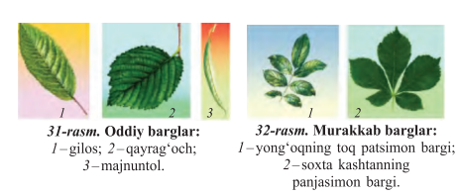
O‘simliklarning barglari shakli jihatidan juda xilma xil bo‘lishiga qaramay, ular ikki guruhga, oddiy hamda murakkab barglarga bo‘lib o‘rganiladi. Barg bandiga bitta barg plastinkasi o‘rnashgan bo‘lsa, oddiy barglar deb ataladi (38-rasm). Oddiy barglar kuzda o‘z bandi bilan birga to‘kiladi. Buni g‘o‘za, olma, shaftoli, terak barglarida kuzatish mumkin. Agar barg bandiga bir nechta barg plastinkachalari o‘rnashgan bo‘lib, kuzda oldin barg plastikachalari va asosiy barg bandi alohida-alohida to‘kilsa murakkab barg deb ataladi. Oddiy barglar plastinkasi ignasimon (qarag‘ayda), chiziqsimon (g‘alladoshlarda), yuraksimon (o‘rikda), buyraksimon (tugmachagulda), strelkasimon (pechakgulda), tuxumsimon (qora ituzumda), ellipsimon (qayrag‘ochda) va boshqa ko‘rinishga ega.
Murakkab barglarda asosiy bandining bir bo‘lagi raxis deb ataladi. “Raxis” so‘zi grekchadan olingan bo‘lib, umurtqa degan ma’noni bildiradi. Murakkab barglarning raxisi turli o‘simliklarda turlicha uzunlikda bo‘ladi. Raxisda barg plastinkasining joylashishi va soniga murakkab barglar bir necha xilga ajraladi. Raxis qisqa bo‘lib, unda 3 ta barg plastinkasi o‘z bandchasi bilan o‘rnashsa uch bargli murakkab barg deb ataladi. Bularga beda, qulupnay, malina misol bo‘ladi. Raxisi qisqa bo‘lib, barg plastinkasi 3 tadan ortiq bo‘lsa, panjasimon murakkab barg deb ataladi. Ularga nasha, kashtan o‘simligi misol bo‘ladi. Panjasimon murakkab bargning bandi uzun bo‘lib, bargchalar bandda juft-juft bo‘lib, qarama-qarshi joylashsa juft patsimon murakkab barg deyilib, ularga eryong‘oq bargi misol bo‘ladi

Slide 11
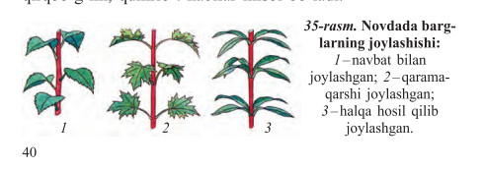
Barglarning novdalarda joylanishi
O‘simliklarning barglari ma’lum bir tartibda, tabiat qonuniyatlari asosida – har doim bir-biriga soya qilmaydigan holda joylashadi. Ketma-ket yoki spiral holda joylashish - bunda har bir bo‘g‘imda bittadan barg navbati bilan poyaning har tomonidan spiral bo‘ylab joylashadi. Misol tariqasida behi, olma, gilos, olcha, shaftoli kabi o‘simliklar bargini olish mumkin. Qarama-qarshi joylashishda - novdaning har bir bo‘g‘imida ikkita bargbir-biriga nisbatan qarama-qarshi joylashadi. Bularga labguldoshlar oilasiga mansub o‘simliklardan rayhon, kiyiko‘t, yalpiz kabi o‘simliklar misol bo‘ladi. Xalqasimon yoki doiraviy joylashish - novdaning har bitta bo‘g‘imida uch-to‘rtta va undan ortiq barg chiqib, poya atrofida xalqasimon joylashadi. Bunga barglarning xalqasimon joylashuvi deb ataladi. Xalqasimon joylashishga sambit gul, qirqbo‘g‘im, elodiya va shu kabilar misol bo‘ladi.Agar o‘simliklarning yoki bir novdaning barglariga quyosh tushadigan tomonidan qaralsa, ularning hammasini ko‘rish mumkin. Hattoki ostki barglar ustki barglarga nisbatan birmuncha uzun bo‘lib, quyosh yorug‘ligiga talpinib turadi. Barglarning bunday joylashishiga barg mozaikasi yoki naqshlari deb yuritiladi.

Slide 12
e’tiboringiz uchun raxmat!

